Slide 1

Группа видов или комплекс видов? К проблеме изменчивости эдеагуса некоторых палеарктических видов рода Geodromicus Redtenbacher (Coleoptera: Staphylinidae: Omaliinae)
Geodromicus Redtenbacher (Coleoptera, Staphylinidae)
Алексей В. Шаврин

Slide 2
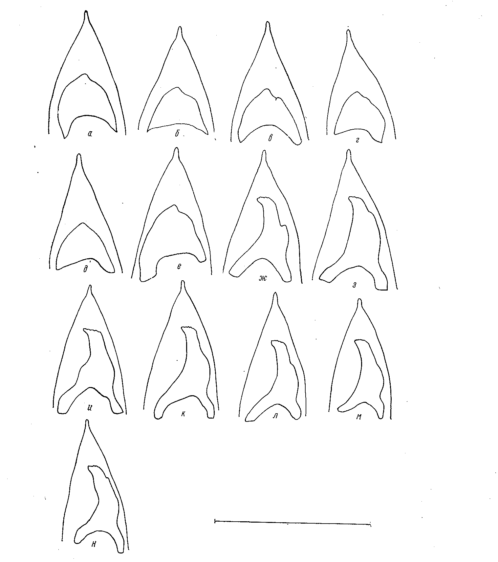
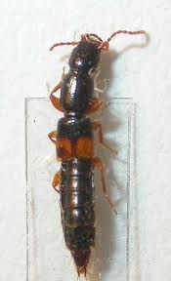
Отдельные части тела и гениталии различных Staphylinidae зачастую демонстрируют сильную внутривидовую изменчивость, особенно в форме эдеагуса, парамер и внуренних структур эндофаллуса. Самым надежным диагностическим признаком во время определения , является форма эдеагуса и строение внутреннего мешка, в случае если он сильно склеротизован. Однако, в зависимости от зрелости имаго и качества материала, эти структуры могут быть очень изменчивы. Кроме того, видимые структуры эндофаллуса могут по-разному ориентированы внутри эдеагуса, иметь разное положение, быть больше или меньше относительно друг друга, быть видимыми или невидимыми или же частично различимыми.
Примеры изменчивости эдеагуса:
Вершина эдеагуса с внутренним склеритом у Leptobium sparsum (Gusarov, 1991)

Slide 3
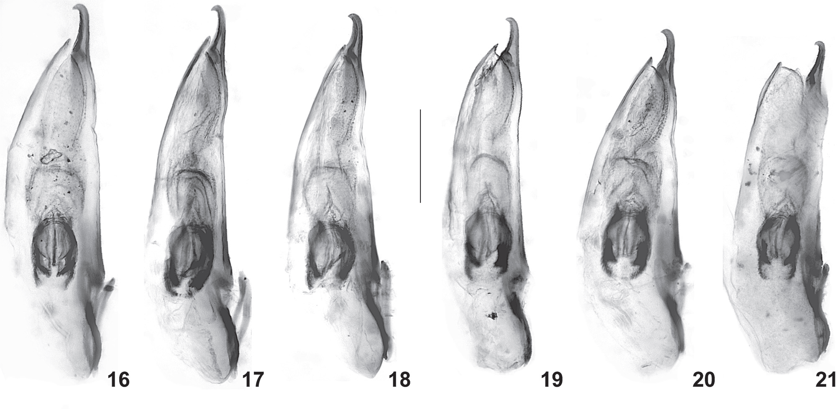
Figs. 16–21. Micrillus testaceus (Erichson). – 16–22. Aedeagus of males from Spain (16–17), Italy (18–20), Turkey (21). (Assing, 2008)

Slide 4
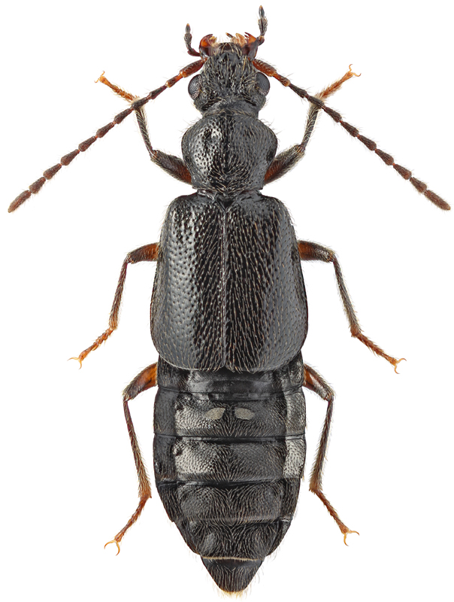
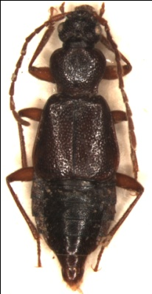
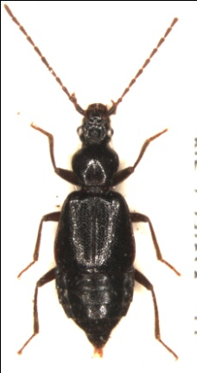
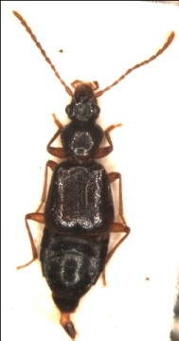
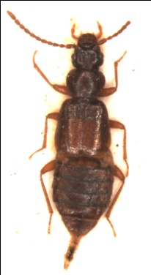
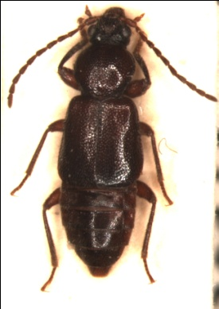
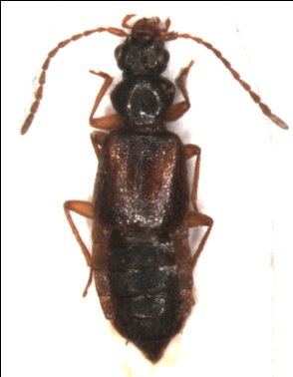
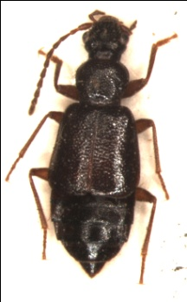
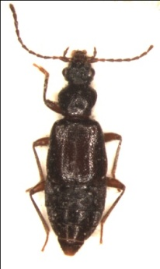
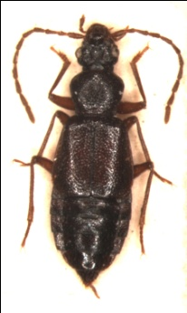
Мировая фауна рода Geodromicus Redt. (Herman, 2001): 123 вида в Неарктике, Плеарктике и Ориентальной области
 | Палеаркт. | Зап. Палеаркт. | Вост. Палеаркт.
 | 1 вид | 43 вида (1 – nomen dubum) | 67 видов
Всего в Палеарктике (Smetana, 2004): 111 видов
Род разделен на два подрода (Brachydromicus A. Bordoni, 1993 и номинативный подрод), представители распространены в Палеарктике, Неарктике и в Ориентальной области. Положение многих видов внутри рода, особенно описанных с Гималаев – не верно, род нуждается в полной ревизии. Часть видов из Западной Палеарктики должны уйти в синонимы.С другой стороны ожидается очень много новых видов, особено из восточной части Палеарктики.

Slide 5
Материал
CA private collection of Alexandr Anistschenko, Daugavpils, Latvia
CAs private collection of Volker Assing, Hannover, Germany
CK private collection of Alexey Klimenko, Tver`, Russia
CKh private collection of Eduard Khachikov, Rostov-na-Donu, Russia
CR private collection of Alexandr Ryvkin, Moscow, Russia
CB private collection of Eduard Berlov, Irkutsk, Russia
CS private collection of Alexey Shavrin, Irkutsk, Russia
CSCH private collection of Michael Schűlke, Berlin, Germany
BSI Biology and Soil Institute, Vladivostok, Russia (G. Lafer)
IBPC Institute of Biological Problems of Cryolitozone SB RAS, Yakutsk, Russia (N. Vinokurov, S. Nogovicyna)
ISU Irkutsk State University, Irkutsk, Russia (V. Shilenkov)
NMW Naturhistorisches Museum Wien, Vienna, Austria (H. Schillhammer)
MNHUB Museum fűr Naturkunde der Humbodt-Univirsität zu Berlin, Berlin, Germany (J. Frisch, J. Willers, M. Uhlig)
ZIN Zoological Institute, St.-Petersburg, Russia (G. Medvedev)
ZMM Zoological Museum of Moscow University, Moscow, Russia (N. Nikitsky)
ZMUC Zoological Museum of Copenhagen University, Copenhagen, Denmark (A. Solodovnikov)
Всего изучено более 1500 экземпляров рода, относящихся примерно к 50 видам из Европы, европейской России, Сибири, Дальнего Востока, Турции, Ирана, Афганистана, Пакистана, Монголии, Кореи, Китая и Японии.

Slide 6
Bordoni A. 1984. Appunti per una revisione dei Geodromicus Redt. delle regione Palearctica occidentale (Coleoptera, Staphylinidae). Redia. 67. 19-59.
Основная роль при разделении видов на группы уделялась таким морфо-анатомическим особенностям как:
- Основная форма эдеагуса;
- Вершина эдеагуса, особенно латерально;
- Парамеры: форма, степень изогнутости, наличие, количество и способы прикрепления апикальных щетинок;
- Эндофаллус: форма, длина, наличие видимых склеротизированных структур внутри, форма этих структур и их положение относительно друг друга.
Bordoni выделил 5 групп внутри рода Geodromicus: plagiatus, major, rousi, longipes и brevicollis.

Slide 7
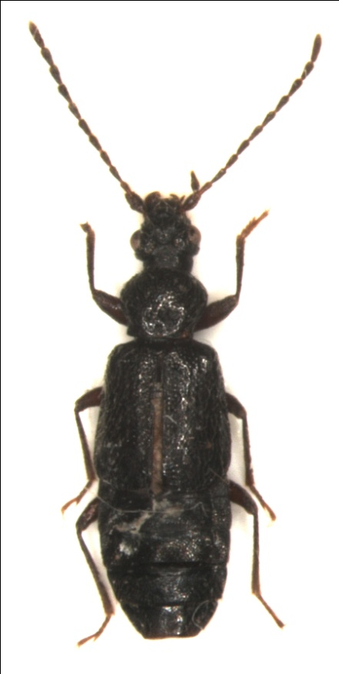
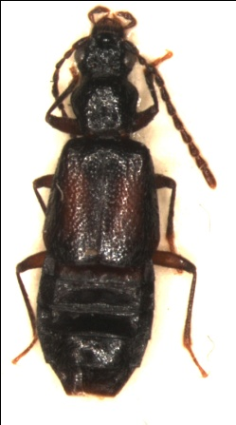

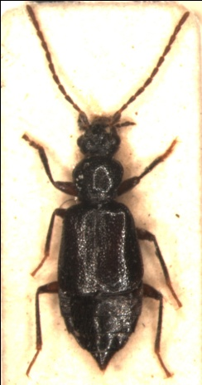
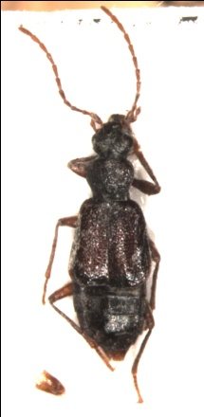
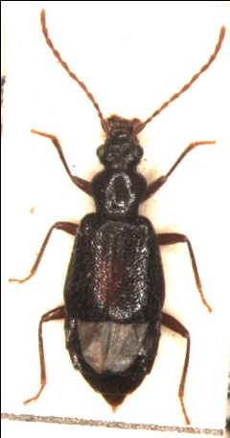

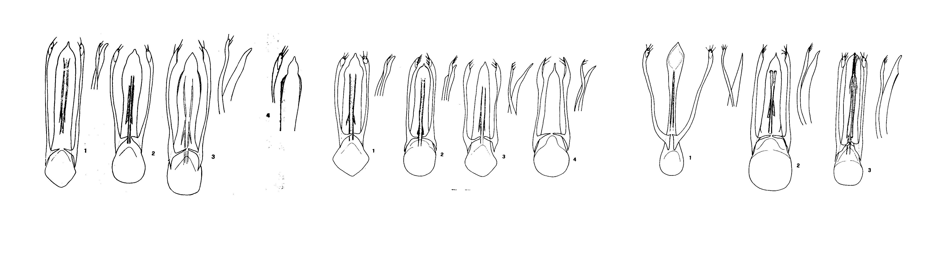
A – “plagiatus” group
Виды изученные Bordoni (1984): G. plagiatus F. G. pedemontanus Fagel G. nigritus (Mull.) G. corsicus Fagel G. suturalis (Boisd.) G. pyrenaeus Jarr. G. lituratus (Kraatz) G. lapponicus Bord. G. schoenmanni Bord. G. klimai Bord. | Изученные мной виды: Все виды + один новый вид из Восточной Сибири
Эдеагус тонкий, вытянутый с заостренной вершиной. Парамеры узкие, длинные, с нерасшренными вершинами. Внутрений мешок длинный, вытянутый.
plagiatus
pedemontanus
nigritus
corsicus
suturalis
klimai
sp. n. (East Siberia)

Slide 8
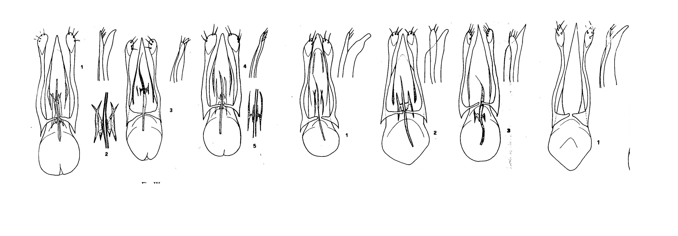
B – “major” group
Pakistan)
Виды, изученные Bordoni (1984): G. major G. languidus G. caucasianus G. luzianus G. gracilicornis Luze G. asiaticus Bh. G. ponticus Fagel G. zwickianus Fagel G. jarrigeanus Fagel G. dubiosus Fagel G. anatolicus Fagel G. laticollis Fagel | Виды, изученные мной G. major Motsch. G. languidus G. luzianus G. gracilicornis Luze G. asiaticus Bh. G. ponticus Fagel G. laticollis Fagel G. rivularis Iablokoff-Khnzorian (= convexus Iablokoff-Khnzorian) G. sp.n. (NW Pakistan)
Эдеагус более толстый, с резко сужающейся вершиной. Парамеры более широкие, выемчатые, сильно увеличенные на вершине. Внутренний мешок с коротким изогнутым флагеллумом и с параллельными хитинизированными склеритами.

Slide 9
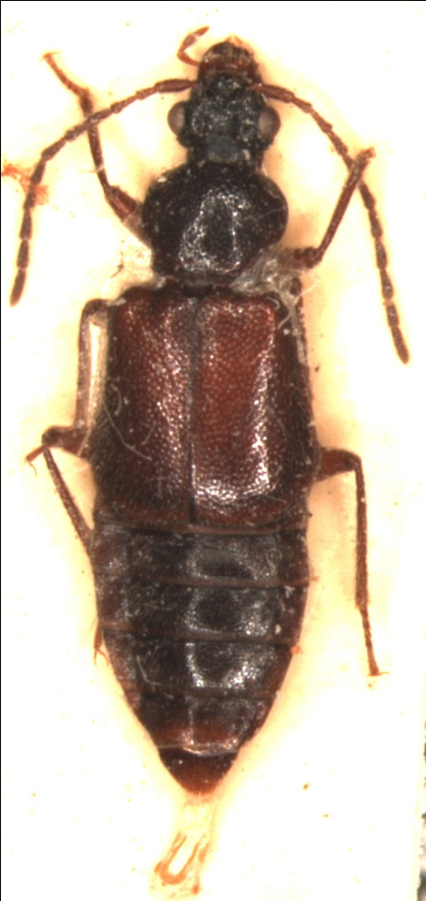
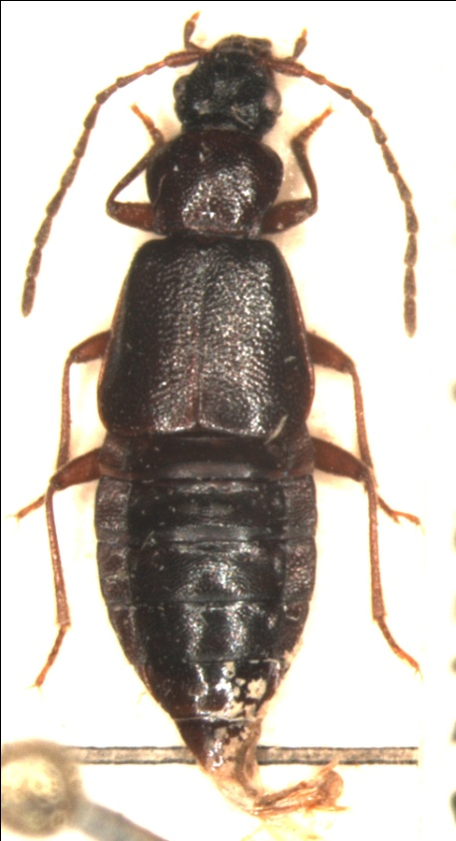
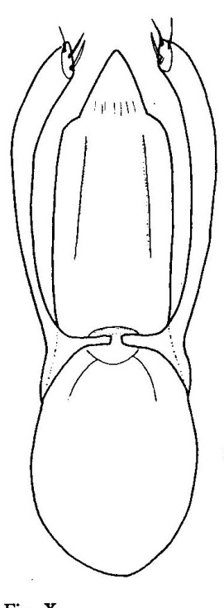
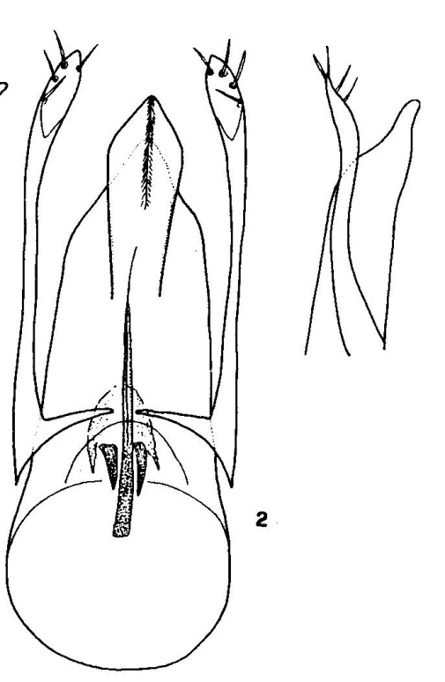
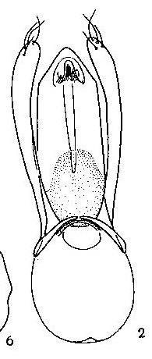
C – “rousi” group
.
.
Виды, изученные Bordoni (1984): G. rousi Bord. G. bodemeyeri Bh. G. hauserianus Bord | Виды, изученные мной: G. rousi Bordoni G. convexicollis Luze G. sp.n. (Iran) G. Bodemeyeri Bh. G. hauserianus Bord.
Эдеагус широкий, крупный, с резко сужабщейся кверху вершиной. Внутренний ешок с коротким флагеллумом или без хитинизированных образований.
G. convexicollis Luze
G. rousi Bordoni

Slide 10
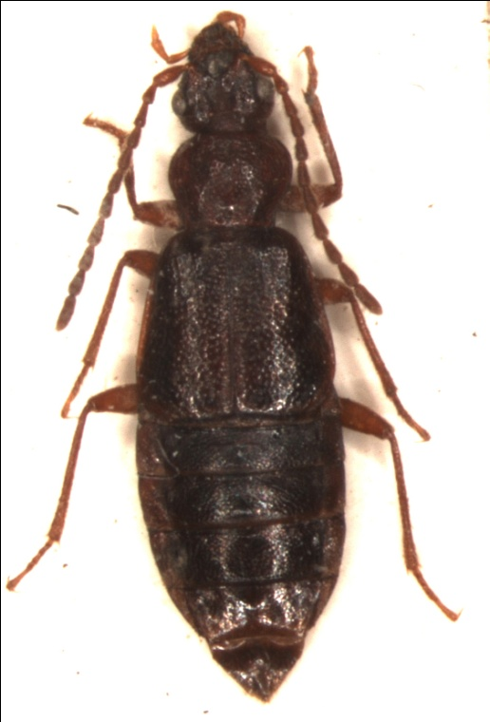
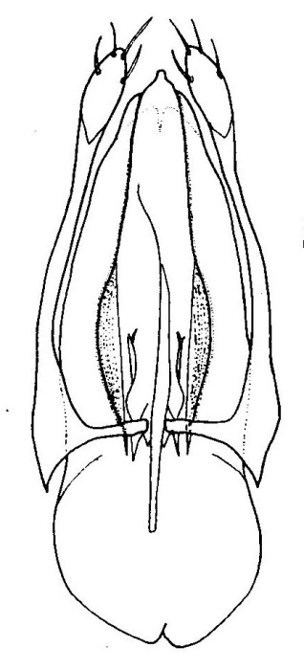
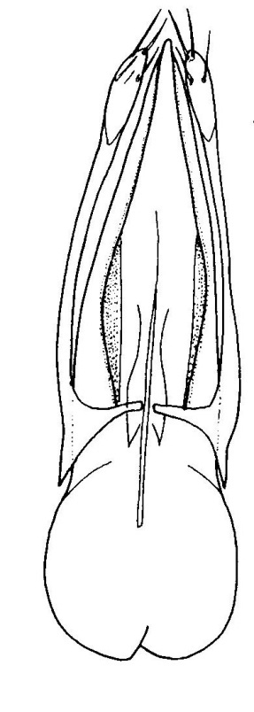
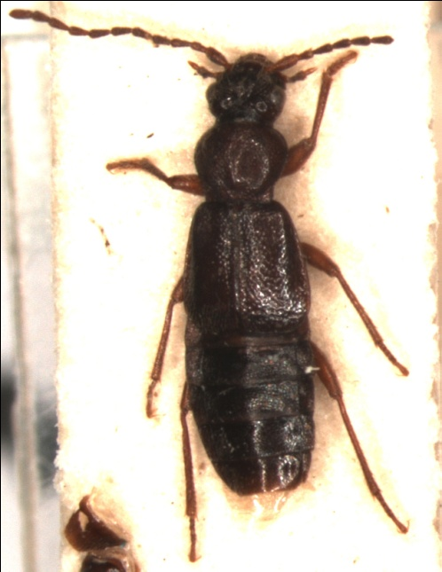
D – “longipes” group
Виды, изученные Bordoni (1984): G. longipes (Mann.) G. hoejeri Palm G. kunzei (Heer) G. danieli Smet. G. curtipennis Fauv. G. baerti Bord. G. puncticollis Weise | Виды, изученные мной: Все виды
Эдеагус массивный, с более менее резко суженой вершиной, с хитинизированными складками во внутреннем мешке, с коротким изогнутым флагеллумом.
G. longipes (Mann.)
G. kunzei (Heer)

Slide 11
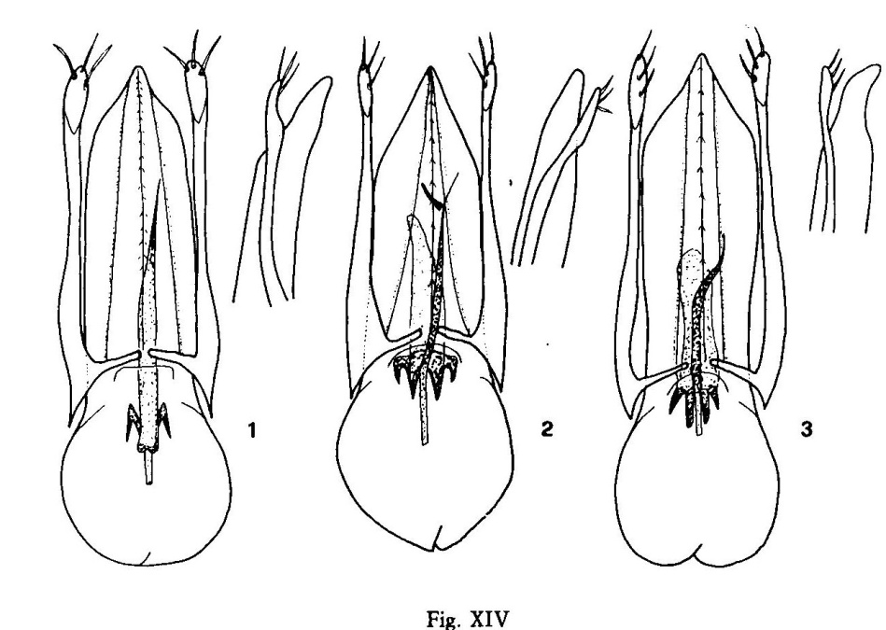
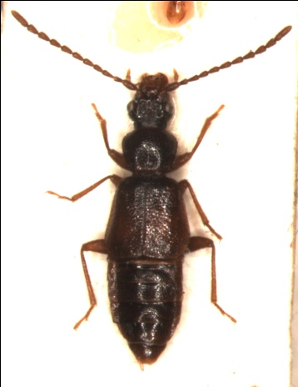
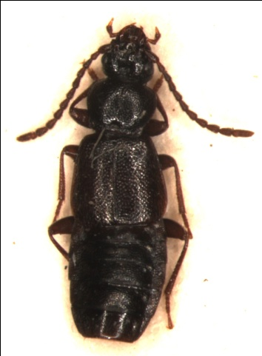
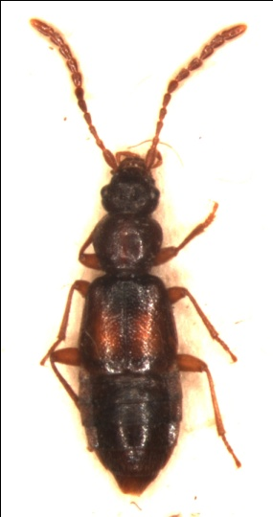
E – “brevicollis” group (“Brachydromicus”)
Эдеагус с расширенной средней долей, сужающейся к заостренной вершине. Парамеры тонкие, на вершине с расширенной лопастью. В вентральной средней доле - вертикальная "камера«, более менее сужающаяся к вершине.
Виды, изученные Bordoni (1984): G. brevicollis Fauv. G. latiusculus Epp. G. constricticollis Epp. | Виды, изученные мной: Все виды
G. brevicollis Fauv.
G. latiusculus Epp.
G. constricticollis Epp.
G. brevicollis Fauv.
G. latiusculus Epp.
G. constricticollis Epp.

Slide 12
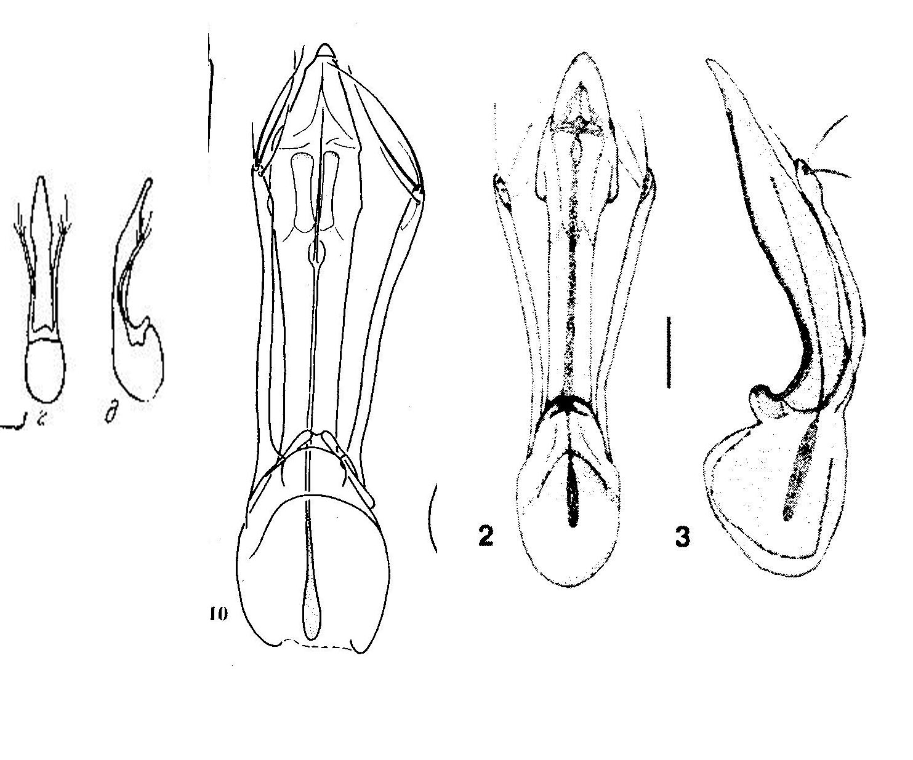
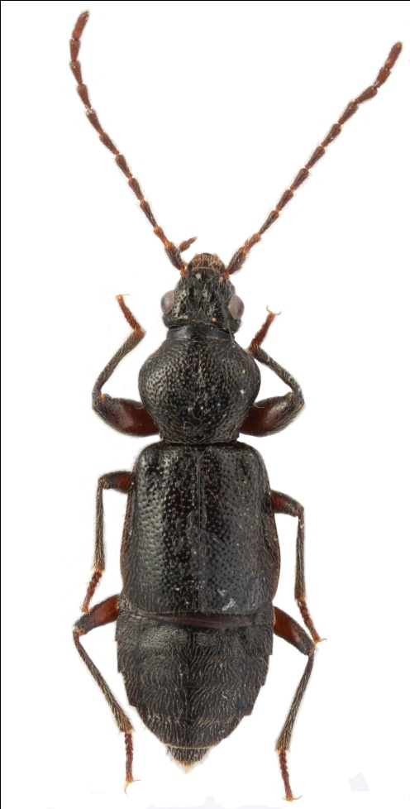
F – “beibienkoi” group
Изученные виды: G. beibienkoi Tikhomirova, 1973 G. aokii Watanabe, 1990 G. ohkurai ohkurai Hayashi, 1992 G. ohkurai yushanensis Hayashi, 1992
Эдеагус с длинным флагеллумом, который в основании расширен, парамеры короткие, не достигают вершины эдеагуса, на вершине с 4 очень длинными щетинками.
G. beibienkoi Tikh.

Slide 13
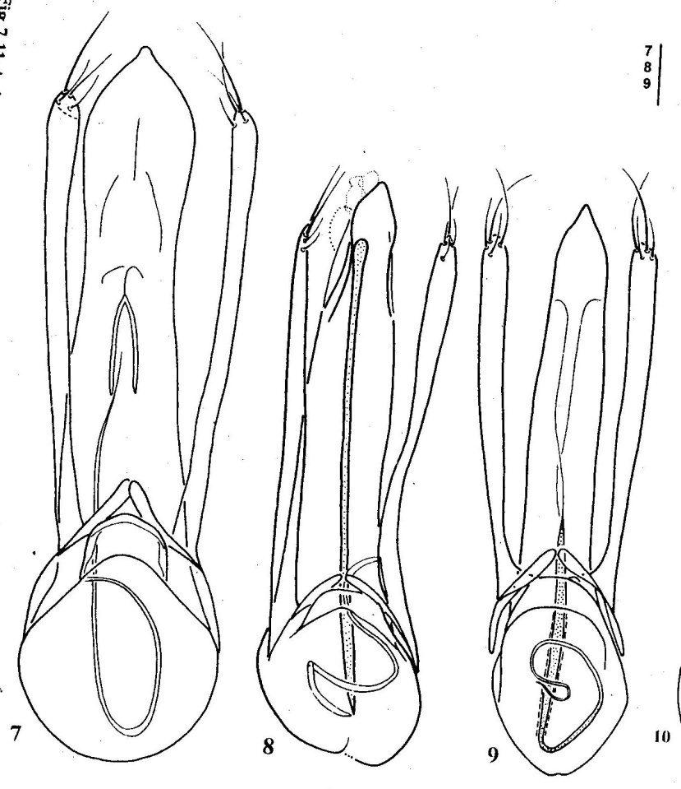
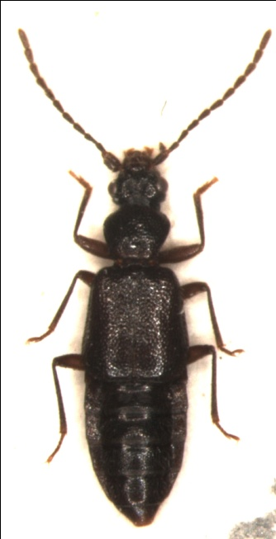
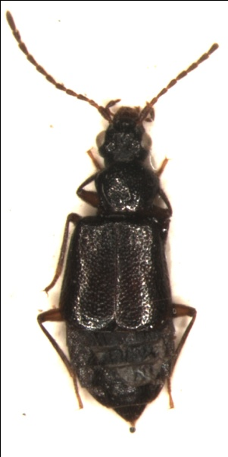
G – “sibiricus” group
Изученные виды: G. sibiricus Bh. G. kirschenblati Tikhomirova G. lestevoides Sharp.
Эдеагус с широкой ланцетовидной или сосковидной вершиной; парамеры короткие, не достигают вершины эдеаугса; флагеллм очень длинный, в базальной часи спиралевидно скручен.
G. sibiricus Bh.
G. lestevoides Sharp
G. lestevoides Sharp
G. kirschenblati Tikh.
G. kirschenblati Tikh.
G. sibiricus Bh.

Slide 14
Несомненно, признаки эдеагуса имеют важное диагностическое значение, но, к сожалению, мягкий эдеагус часто может повреждаться и деформироваться в процессе подготовки временных или постоянных препаратов: это может повлиять на форму вершины, средней или базальной части, на хитинизипрованные внутренние структуры. Различные стили иллюстраций в работах разных авторов могут быть очень схематичными, поверхностными и противоречивыми. Часто иллюстрации гениталий в таксономических работах срисованы автором с сухого препарата, что неизбежно приводит к неправильному толкованию фактической формы эдеагуса, не говоря уже о пренебрежении в прорисовке различных структур внутри эдеагуса, которые очень важны при определении. Во всех этих группах с большой внутривидовой изменчивостью, изучение расположения внутренних склеритов в эндофаллусе может оказаться решающим звеном при разграничении видов. Например:

Slide 15
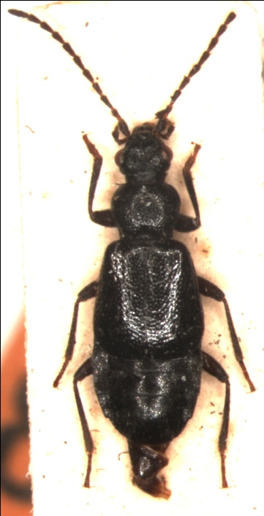
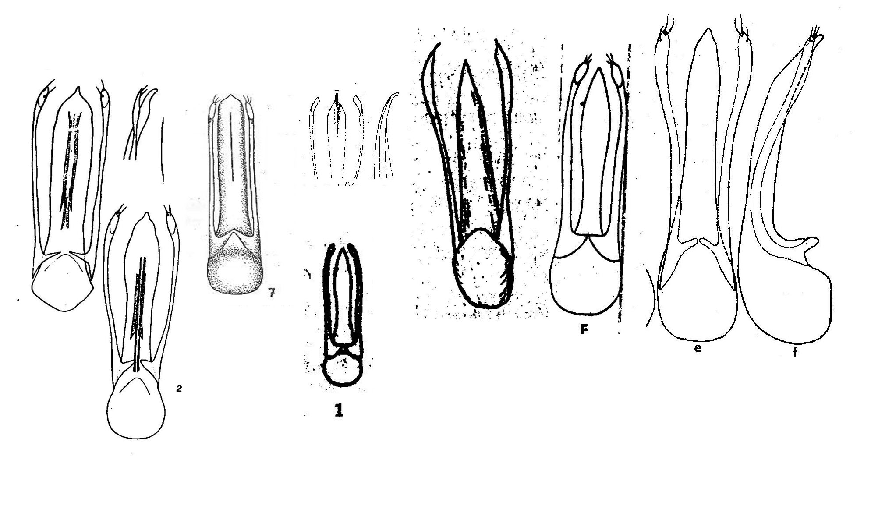
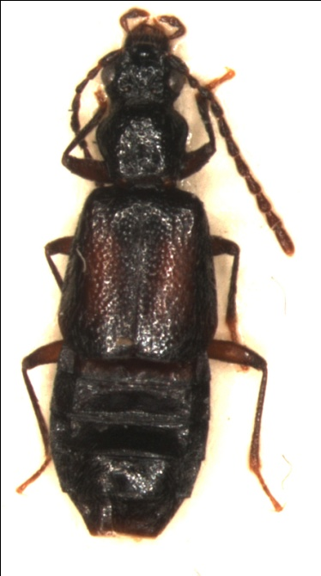
G. plagiatus F.
(anthracinus Brisout, 1863; canaliculatus (Stephens, 1834); globulicollis (Mannerheim, 1830); verticalis (Say, 1831); subnigritus Lohse, 1958)
Распространение: Вероятно, голарктическое
Изучено 142 экземпляра: из Европы, европейсской части России, Казахстана, Урала и Восточной Сибири.
1-3: Bordoni, 1984 4: Smetana, 1959 5-6: Fagel, 1958 7: Lohse, 1964 8: Lohse, 1958 9: Toth, 1982 10. Zanetti, 1987
5-6
4
1-3
8
9
10-11
7

Slide 16
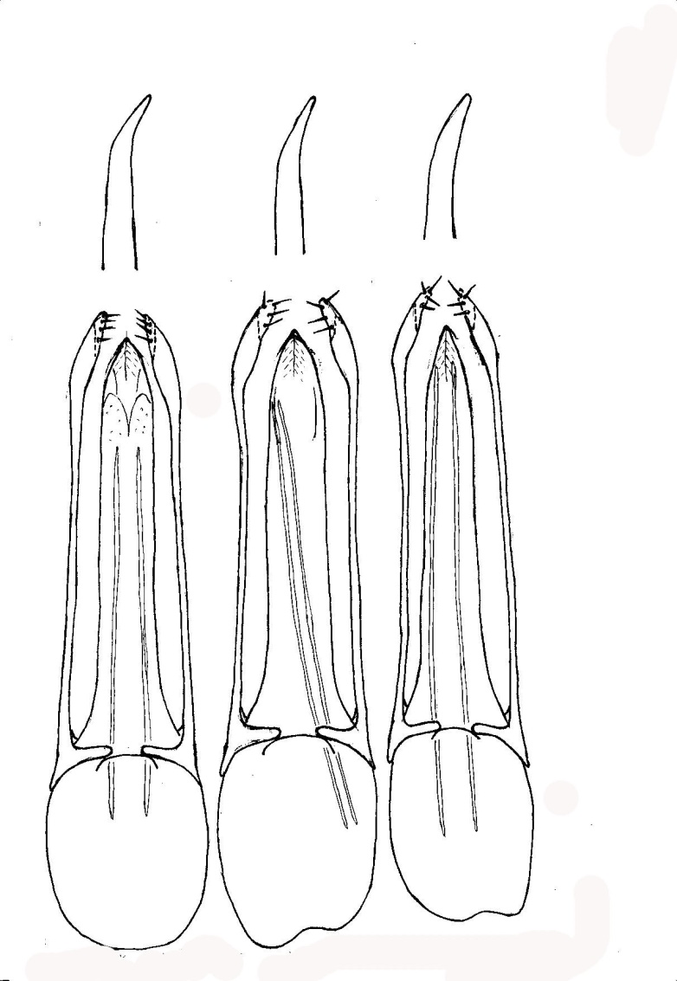
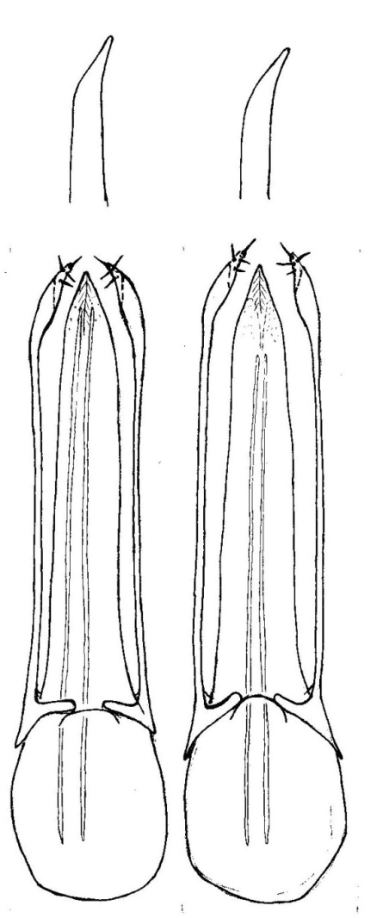
G. plagiatus F.
5-6
7-8
9-10
Эдеагус и вершина эдеагуса вентрально : 1-2: Восточная Сибирь (Иркутская область: р. Ока) 3-6: Восточная Сибирь (Иркутская область: Баргадай) 7-8: Восточная Сибирь (Восточные Саяны: Аршан) 9-10: Восточная Сибирь (Красноярский край: р. Елогуй)
1-2
3-4

Slide 17
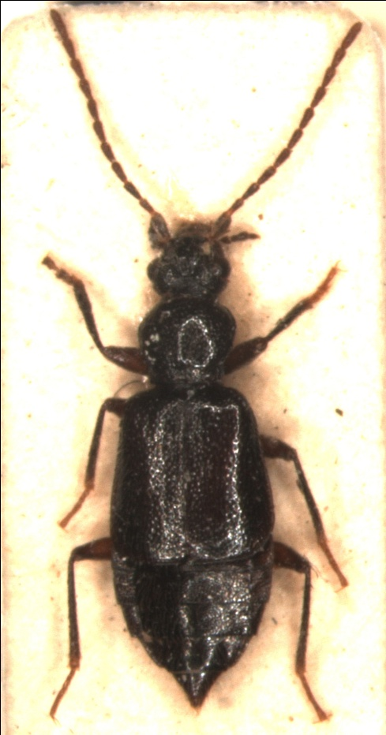
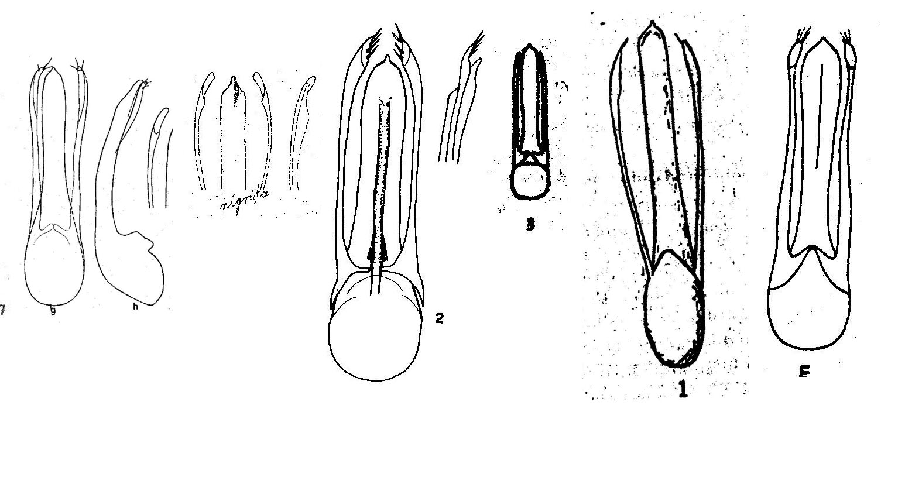
G. nigrita (P. Mueller, 1821)
2 subspecies: G. nigrita nigrita (P. Mueller, 1821) and G. nigrita lohsei Jarrige, 1963 (France)
Распространение: Европа, европейская часть России
Изучено 12 видов из Европы и европейской России
1-2: Zanetti, 1987 3-4: Fagel, 1958 5:-6 Bordoni, 1984 7: Lohse, 1964 8: Lohse, 1958 9: Toth, 1982
7
3-4
1-2
9
8
5-6

Slide 18
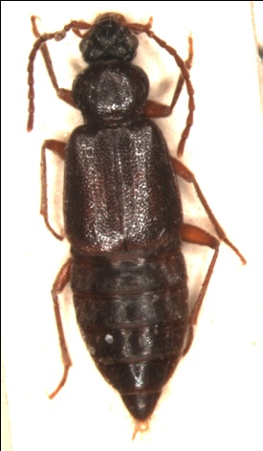
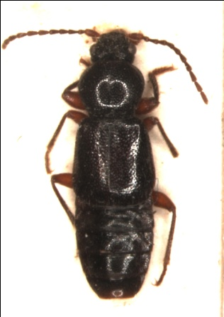
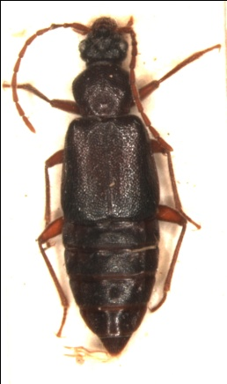
“Species” sensu Bordoni | + Species sensu me☺
1. G. major Motsch., 2. G. languidus Luze, 3. G. caucasianus Bordoni, 4. G. luzianus Luze, 5. G. gracilicornis Luze, 6. G. asiaticus Bh., 7. G. ponticus Fagel, 8. G. zwickianus Fagel, 9. G. jarrigeanus Fagel, 10. G. dubiosus Fagel, 11. G. anatolicus Fagel, 12. G. laticollis Fagel | 1. G. rivularis Iablokoff-Khnzorian (= convexus Iablokoff-Khnzorian), 2. G. sp.n. (NW Pakistan)
anatolicus (holotype)
dubiosus
(holotype)
zwickianus (holotype)

Slide 19

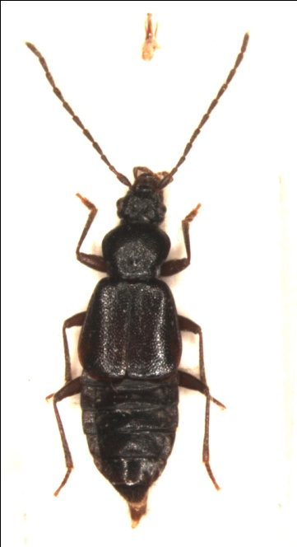
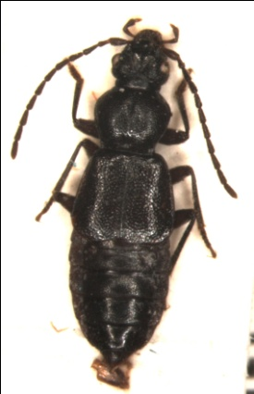

4-5
6-8
9-10
13-14
11-12
15-16
1-3
1-3: Geodromicus major Motsch. (Caucasus: Kazbek); 4-5: G. languidus Luze (Caucasus: Kazbek) 6-8: G. caucasianus Bordoni (Caucasus: Krasnaya Polyana) 9-10: G. luzianus Bordoni (Caucasus: Armenia) 11-12: G. gracilicornis Luze (Caucasus: Kazbek) 13-14: G. asiaticus Bh. (Turkey: Bulgar Madan) 15-16: G. ponticus Fagel (Caucasus: Batalpaschinsk)
gracilicornis
ponticus
luzianus
major

Slide 20
Благодарности
A. Barševskis (Daugavpils, Latvia), A. Anishchenko (Daugavpils, Latvia). V. Assing (Hannover, Germany), E. Berlov (Irkutsk, Russia), J. Frisch, J. Willers, M. Uhlig (Berlin, Germany), E. Khachikov (Rostov-na-Donu, Russia), G. Lafer (Vladivostok, Russia), G. Medvedev (St.-Petersburg, Russia), N. Nikitskiy (Moscow, Russia), A. Ryvkin (Moscow, Russia), M. Schűlke (Berlin, Germany), Yu. Sundukov (Lazo, Russia), V. Shilenkov (Irkutsk, Russia), H. Schillhammer (Wien, Austria), A. Solodovnikov (Copenhagen, Denmark), N. Vinokurov, S. Nogovizyna (Yakutsk, Russia)
For help with literature: V. Assing (Germany), J. Ruzicka (Czech Republic), B. Feldmann (Germany), M. Uhlig (Germany), A. Ryvkin (Russia), V. Gusarov (Norway), A. Solodovnikov (Denmark), A. Newton (USA), A. Smetana (Canada), G. Makranczy (Hungary), L. Herman (USA), V. Kastscheev (Kazakhstan), V. Puthz (Germany), A. Zanetti (Italy), L. Zerche (Germany), Y.B. Cho (S. Korea), T.-K. Kim (S Korea)
For consultative help: A. Solodovnikov, L. Zerche, A. Bordoni, A. Zanetti, A. Ryvkin, G. Makranczy.
The research was conducted within the framework of the project of the European Social Fund (No2009/0206/1DP/1.1.1.2.0/09/APIA/VIAA/010).

Slide 21

Спасибо за внимание!

